Slide 1
耶穌降生的意義？
The meaning of Jesus birth ?

Slide 2
廣 告
1. 需要一对未婚的男女。
2. 需要是犹太人的血统。
3. 就算女方未婚先孕，
男方却愿意接受。

Slide 3
Adertisement
1. Require an unmarried couple
2. Require Jewish origin
3. Even the woman is pregnant
before marriage, the man is willing to accept her.

Slide 4
为要应验先知所说的话
In order to prove the words of prophets.

Slide 5
以赛亚书 9 : 6
因有一婴孩为我们而生，有一子赐给我们，政权必担在他的肩头上。他名称为奇妙、策士、全能的神、永在的父、和平的君。

Slide 6
Isaiah 9 : 6
For to us a child is born,
to us a son is given,
and the government will be on his shoulders.
And he will be called
Wonderful Counselor, Mighty God,
Everlasting Father, Prince of Peace.

Slide 7
2.為要表明 神 极大的慈爱
To show the great love of God.

Slide 8
约翰一书 4 : 9
神差他独生子到世间来，使我们借着他得生，神爱我们的心在此就显明了。

Slide 9
1 John 4 : 9
This is how God showed his love among us: He sent his one and only Son into the world that we might live through him.

Slide 10
3.為要表明 主 极大的救恩
To show God great salvation.

Slide 11
耶稣基督降生的三个意义
The 3 meaning of Jesus birth
为要应验先知所说的话。
In order to prove the words of prophets
2. 為要表明 神 极大的慈爱。
To show the great love of God
3. 為要表明 主 极大的救恩。
To show God great salvation

Slide 12
最重要是：人的回應？
罪人必須悔改才能得救。
The VIP is our response !
Sinners must repent to be saved.

Slide 13
约翰一书 1 John 1 : 9
我们若认自己的罪，神是信实的，是公义的，必要赦免我们的罪，洗净我们一切的不义。
If we confess our sins, he is faithful and just and will forgive us our sins and purify us from all unrighteousness.

Slide 14
新生命
新的人生觀
新的價值觀
New life
New outlook of life
New values

Slide 15
導航會
陶申 · 特羅曼
（Dawson Trotman）福音傳道士，導航會（The Navigators）
創始人。

Slide 16
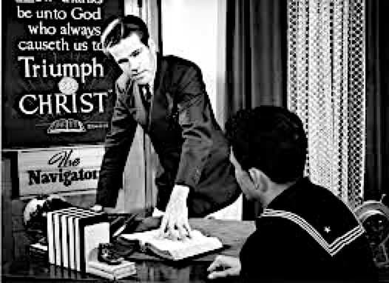

Slide 17
愛主更深
Love the Lord deeper
愛人更多
Love people more

Slide 18
耶稣基督降生的三个意义
The 3 meaning of Jesus birth
为要应验先知所说的话。
In order to prove the words of prophets
2. 為要表明 神 极大的慈爱。
To show the great love of God
3. 為要表明 主 极大的救恩。
To show God great salvation

